Slide 1
MĚKKÉ A TVDRDÉ SLABIKY OPAKOVÁNÍ

Slide 2
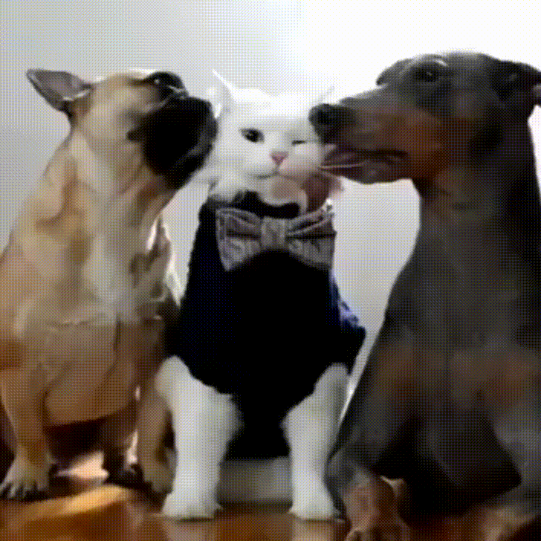
Měkké slabiky
ři
ci
ji
di
či
ti
ši
ži
ni

Slide 3
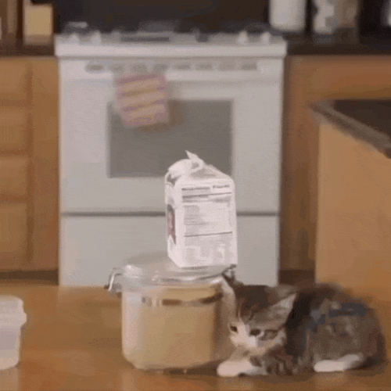
Tvrdé slabiky
Hy - chy
ky - ry
dy
ty
ny

Slide 4
Opiš věty a podtrhni měkké slabiky
Maminka usmažila řízek.
Citrón je příliš kyselý.
Krejčí šije kalhoty.
Tatínek nosí čistou košili.
Prožili jsme super prázdniny.

Slide 5
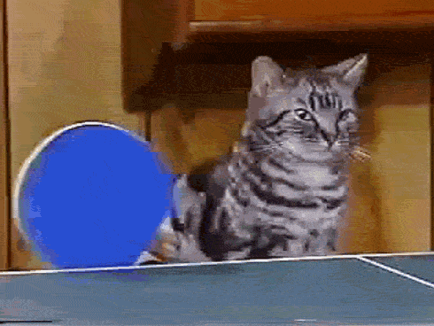

Slide 6
Diktát na tvrdé a měkké souhlásky
https://www.pravopisne.cz/2017/02/tvrde-a-mekke-souhlasky-2-16/

Slide 7
Děkuji

